Slide 1
Monitor daily data
Requirement by Nachai Paramesthanakorn

Slide 2
บทนำ
Bot run daily เก็บข้อมูลจำนวนลูกค้าที่มาใช้บริการ เพื่อทำรายงานสรุป

Slide 3
User prepared files
Master.xlsx
Input customer walk-in.txt

Slide 4
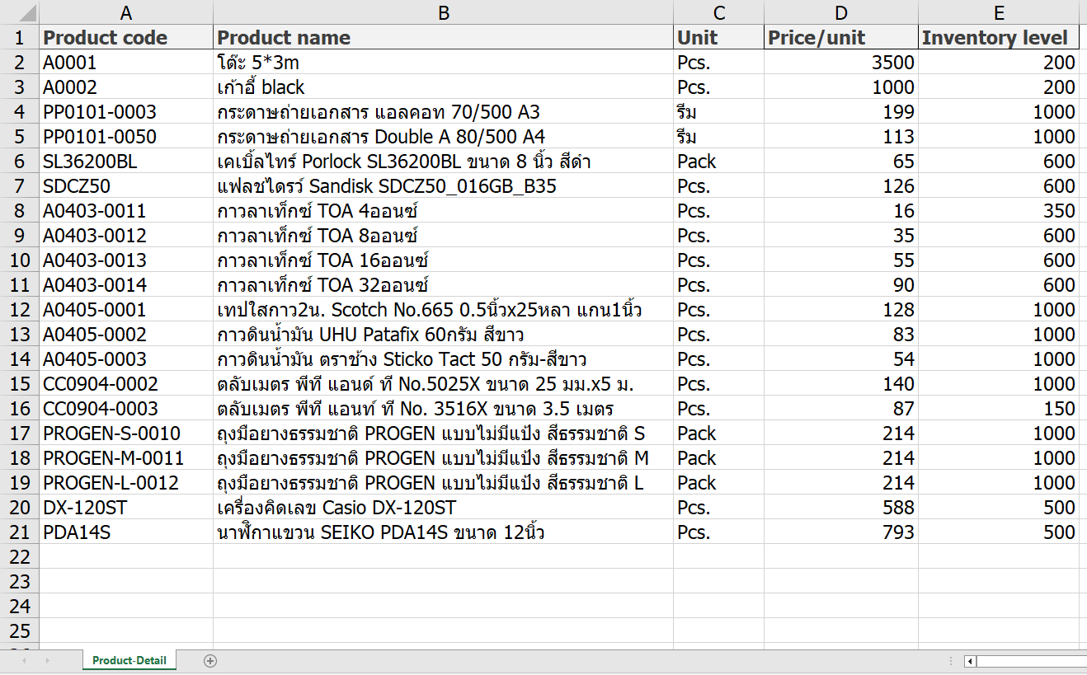
Master - product

Slide 5
Workflow
Input
Add summary to output
Walk-in data
Monitor daily
Output file

Slide 6
สรุปรายการขายสินค้า
ให้รวมยอดจ่ายเงินทั้งหมด แล้วแบ่งตามช่วงเวลา โดยในหนึ่งวันจะแบ่ง 3 ช่วงเวลา ดังนี้
เช้า 00:00:00 –12:59:59
กลางวัน 13:00:00 – 17:59:59
เย็น 18:00:00 – 23:59:59

Slide 7
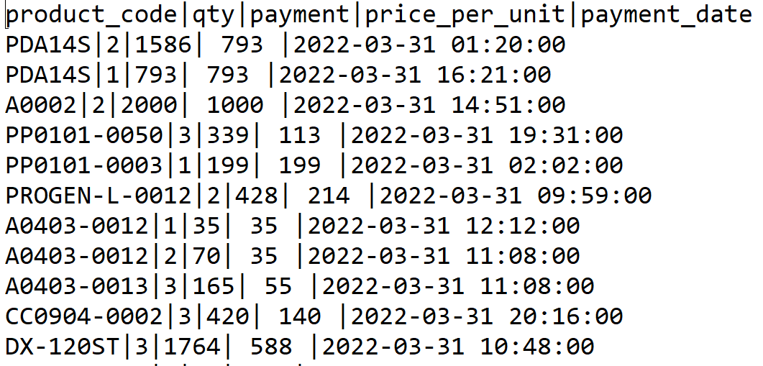
ตัวอย่าง input ของแต่ละวัน

Slide 8
Expect Result
ยอดรวมการขายสินค้าแต่ละรายการ แยกตามช่วงเวลา
เช่น
สรุปรายการขายสินค้า PDA14S
สินค้า PDA14S ช่วงเช้า ขายได้ทั้งหมด 45 ชิ้น รายได้ 45,000 บาท
สินค้า PDA14S ช่วงบ่าย ขายได้ทั้งหมด 100 ชิ้น รายได้ 100,000 บาท
สินค้า PDA14S ช่วงเย็น ขายได้ทั้งหมด 0 ชิ้น 0 บาท
และทำรายงานสรุป .xlsx (ออกแบบรายงานเอง)

